Slide 1

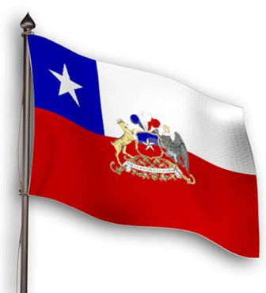
UNIDAD TEMÁTICA N° 2 ANÁLISIS REALIDAD NACIONAL
ESCUELA NAVAL ARTURO PRAT
CÁTEDRA DE HISTORIA
ARNI
PC SRA. B. RAMÍREZ T.

Slide 2
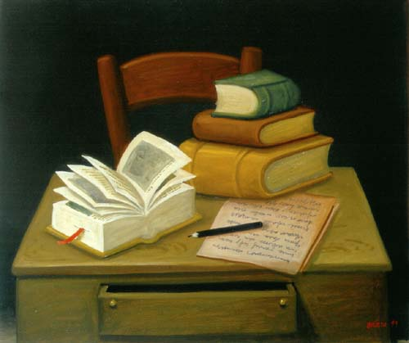
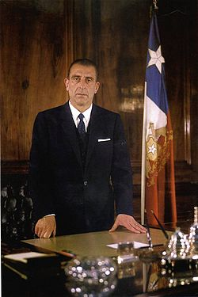
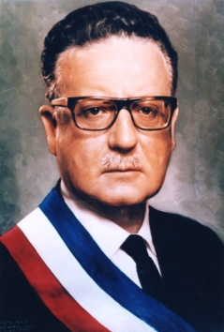
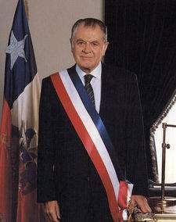
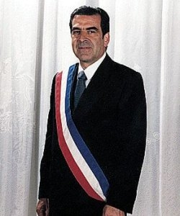
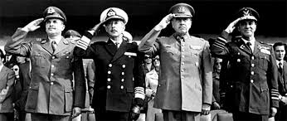
CONTENIDOS
U.T. 2 REALIDAD NACIONAL
      Revolución en libertad.
      Camino hacia el socialismo.
      Nuevo orden institucional.
      Restauración hacia la democracia.

Slide 3

OBJETIVOS
Evaluar el desarrollo político, económico y social en la denominada Revolución en Libertad.

Slide 4
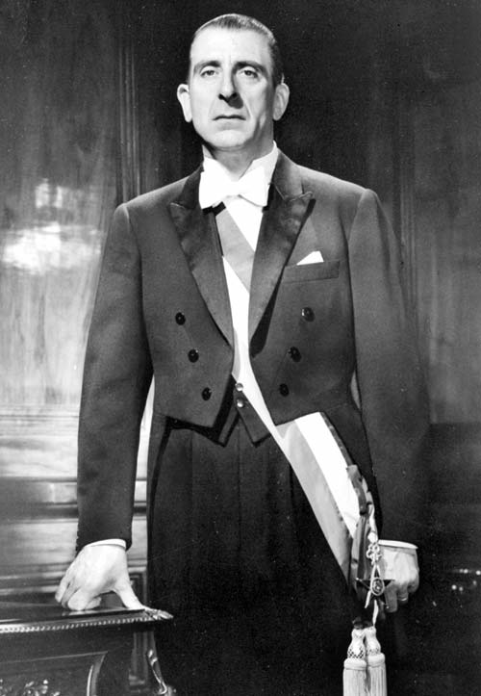
1. REVOLUCIÓN EN LIBERTAD
a.- La política de gobierno de E. Frei M.
b.- Las reformas económicas y sociales.
c.- Los conflictos del mundo político.

Slide 5
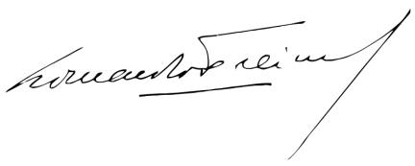
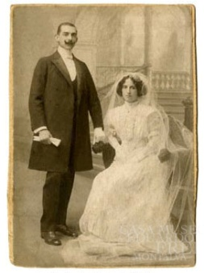
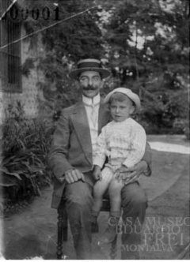
EDUARDO FREI MONTALVA
Nació en Santiago: 16 /1 /1911.
Falleció en Santiago: 22 /1 /1982.
Padre: contador, luterano, emigrante suizo-alemán
  Eduardo Frei Schilinz.
Madre: dueña de casa, católica, chilena
  Victoria Montalva Martinez.
Estudió:
  Escuela pública N° 16 de Lontué, Maule.
  Seminario Conciliar de Santiago.
  Instituto de Humanidades Luis Campino.
  1929 Universidad Católica de Chile: Leyes.
    1932 Tesis “El Régimen del Salariado y su posible abolición”.
    1933 Título de abogado con el Gran Premio de Honor.
  1933 Invitado a Roma: Congreso Iberoamericano Juventud Católica.

Slide 6
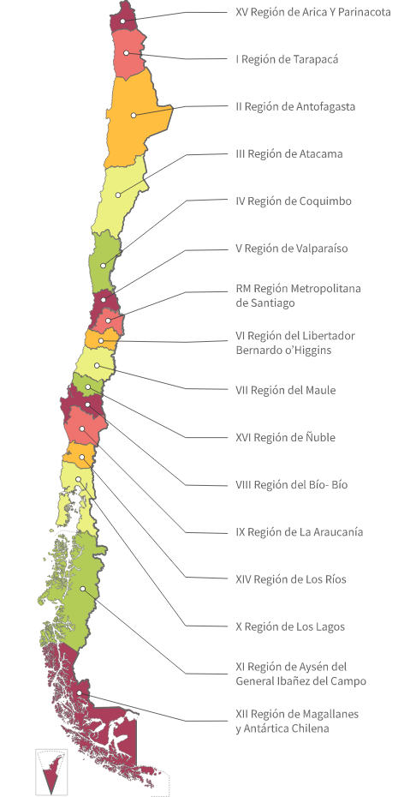
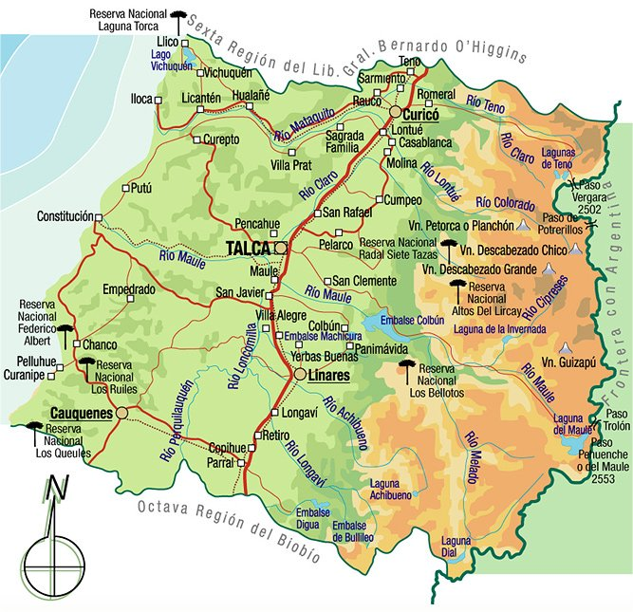
VII Región del Maule (Lontué)

Slide 7
CARRERA POLÍTICA
1945:
1949:
1956:
1957:
1958:
1964:
Ministro de Obras Públicas.
Senador por Atacama y Coquimbo.
Senador por Santiago.
Fundador Partido Demócrata Cristiano.
Postuló elección presidencial, salió 3ro 23,7%.
Frei y su partido sedujeron a la clase media.

Slide 8
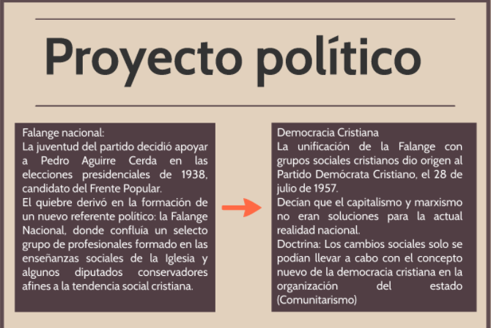

Slide 9
GENERALIDADES DE E. FREI M.
Presidente de Chile entre 1964 y 1970.
Político más importante del siglo XX, por su:
  capacidad intelectual.
  liderazgo político.
  liderar la clase media chilena.
Soñaba con una “Revolución en Libertad”.

Slide 10
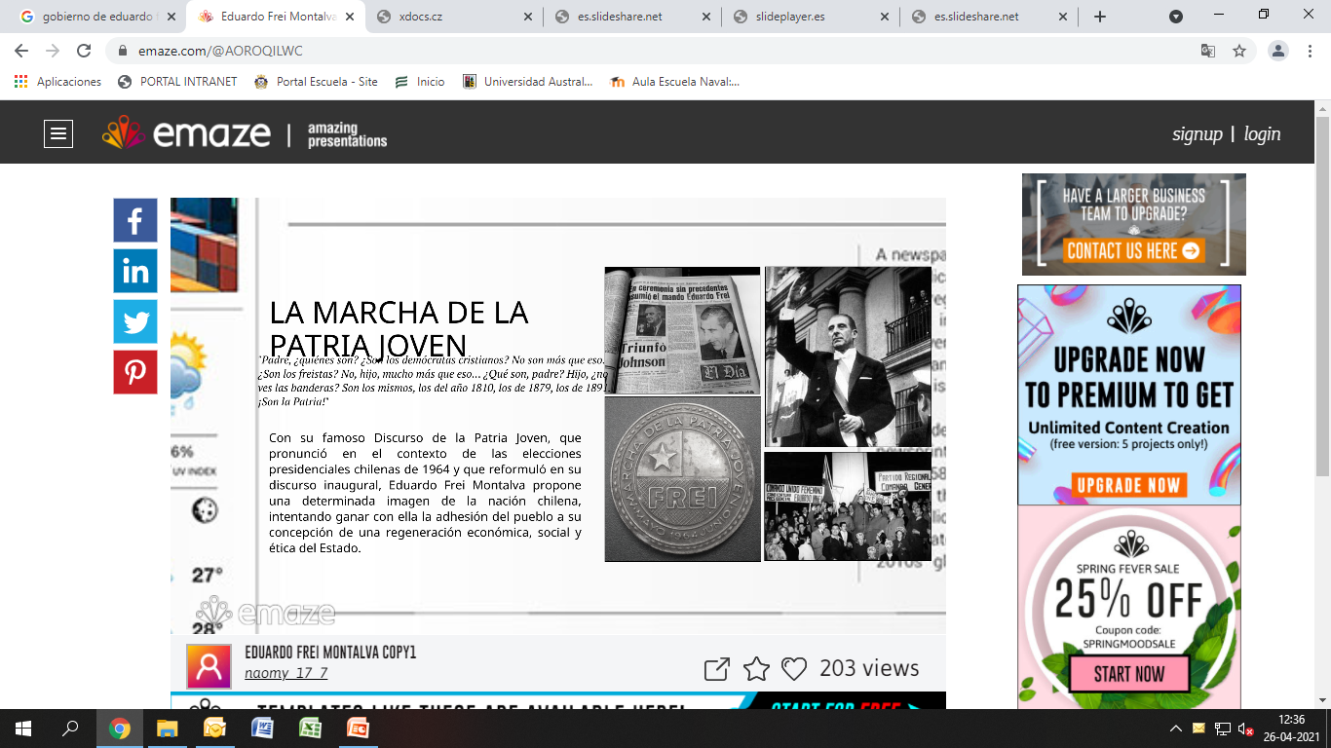

Slide 11
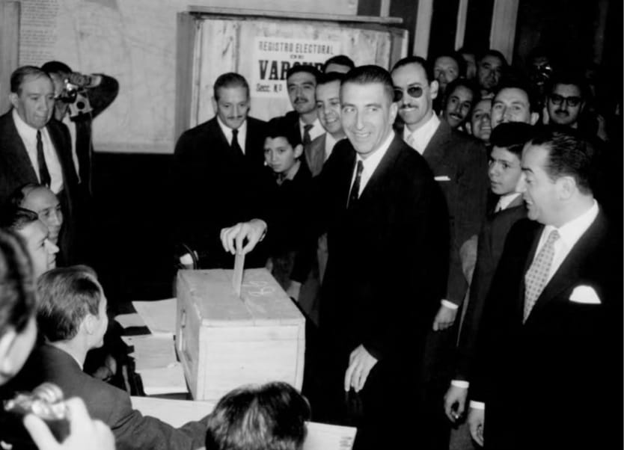

Slide 12
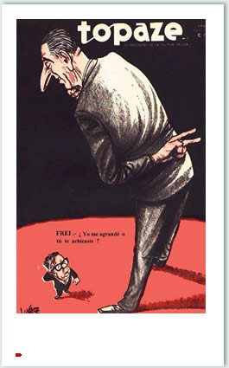
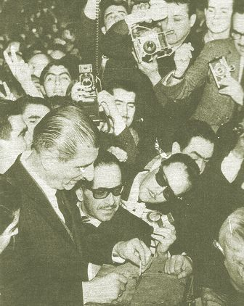
El 11/9/1964 Frei M. votando, siendo electo, dejando atrás al candidato del FRAP S. Allende G.

Slide 13
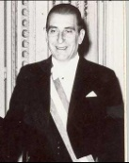
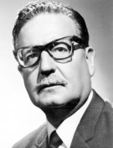
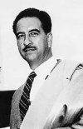
ELECCIONES
4 / 9 / 1964
CANDIDATO | PARTIDO | HOMBRES | MUJERES | TOTAL VOTOS | %
EDUARDO FREI MONTALVA | DEMOCRACIA CRISTIANA | 652.895 | 756.117 | 1.409.012 | 55.06
SALVADOR ALLENDE GOSSENS | FRENTE DE ACCIÓN POPULAR | 593.770 | 384.132 | 977.902 | 38.6
JULIO DURÁN NEUMANN | RADICAL | 68.071 | 57.162 | 125.233 | 4.9
Total de votos válidamente emitidos |  | 2.512.147 Población total de Chile 1960 - 7.374.115 hab.
Fuente: Elaboración Propia.
Datos: Cruz-Coke, R. (1986). Historia Electoral de Chile. Santiago de Chile: Jurídica. P. 157

Slide 14
ELECCIONES 1964
Asume la Presidencia en condiciones favorables:
  Alta votación electoral.
  Apoyo del Senado.
  Alto precio del cobre.
  Reformas de Frei acordes con la Alianza para el Progreso (apoyo crediticio estadounidense).

Slide 15
SU GOBIERNO
Lema de campaña: “Revolución en Libertad”:
  respetando las instituciones.
  respetando la democracia.
  respetando la persona humana en dignidad y derechos.
Tres reformas estructurales:
  Reforma Agraria.
  Chilenización del Cobre.
  Promoción Popular.

Slide 16
LOS 5 PUNTOS PROGRAMA GOBIERNO DE E. FREI M.
Desarrollo económico e industrialización.
Educación y enseñanza técnica.
Solidaridad y justicia social.
Participación política.
Soberanía popular.

Slide 17
REFORMA AGRARIA
Objetivo: Establecer una forma de explotación de la tierra socialmente más justa, eficiente y moderna.
Lema: “La tierra para el que la trabaja”.
Significó la modernización del mundo agrario:
  Ley N° 16.640 Reforma Agraria, redistribución tierra.
  Ley N° 16.625 Sindicalización Campesina.
Consecuencias:
  Expropiación: 1.400 predios, 3,5 Mill. de hectáreas.
  Formación: 400 sindicatos, agrupó a 100 mil campesinos.
  Huelgas y tomas de predios agrícolas.
  Polarizaron a la sociedad agraria chilena.

Slide 18
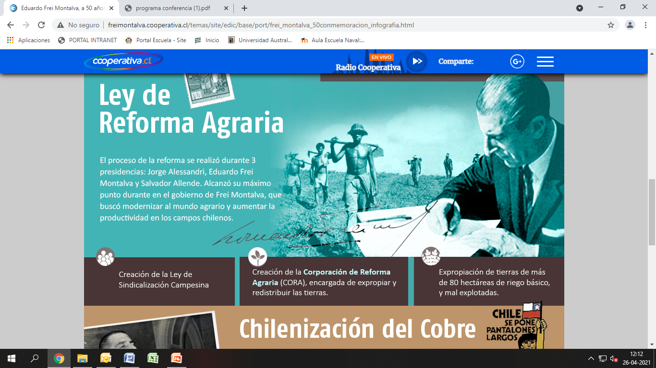

Slide 19
CHILENIZACIÓN DEL COBRE
Objetivos:
Aumentar la producción.
Refinar el cobre en Chile.
Incorporarse a la comercialización internacional.
Mejorar la situación de los trabajadores.
1960, las ventas del cobre representaban el 60% del total de las exportaciones chilenas.
85% industria cuprífera en poder de 2 empresas estadounidenses:
  Anaconda: Chuquicamata, Potrerillos y El Salvador.
  Kennecot : El Teniente.
1965, Chile intentó el traspaso de las mineras con la finalidad de duplicar la producción de cobre dentro de un plazo de 6 años.

Slide 20
Comparación de Conceptos
CHILENIZACIÓN | NACIONALIZACIÓN
Ley que tiene por finalidad traspasar las mineras cupríferas al estado de Chile. | Es la etapa final del proceso de Chilenización, pero que llegó a su fin en el gobierno de Allende.

Slide 21
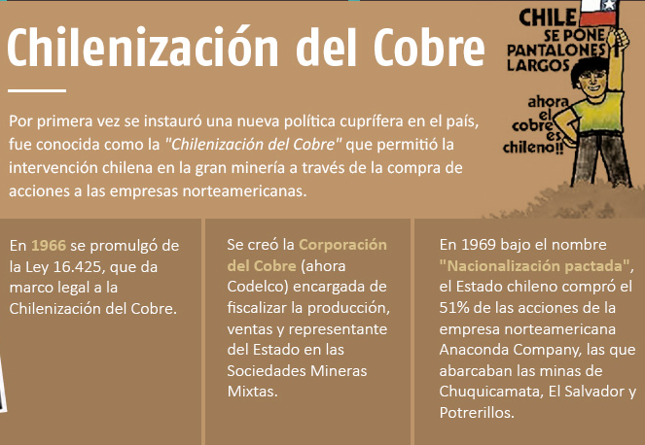

Slide 22
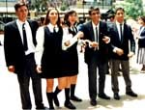
REFORMA EDUCACIONAL
OBJETIVO:
Generar acceso a la educación y permanecer en ella independientemente del nivel socioeconómico.
Renovó planes y programas de estudio.
Creó Junta Nacional de Auxilio Escolar y Becas (JUNAEB).
Modificó el proceso de ingreso a la Universidad:
  Suprimió el Bachillerato 1966.
  Creó Licencia Enseñanza Media, requisito ingreso U.
  Creó la Prueba de Aptitud Académica (PAA) 1967.

Slide 23
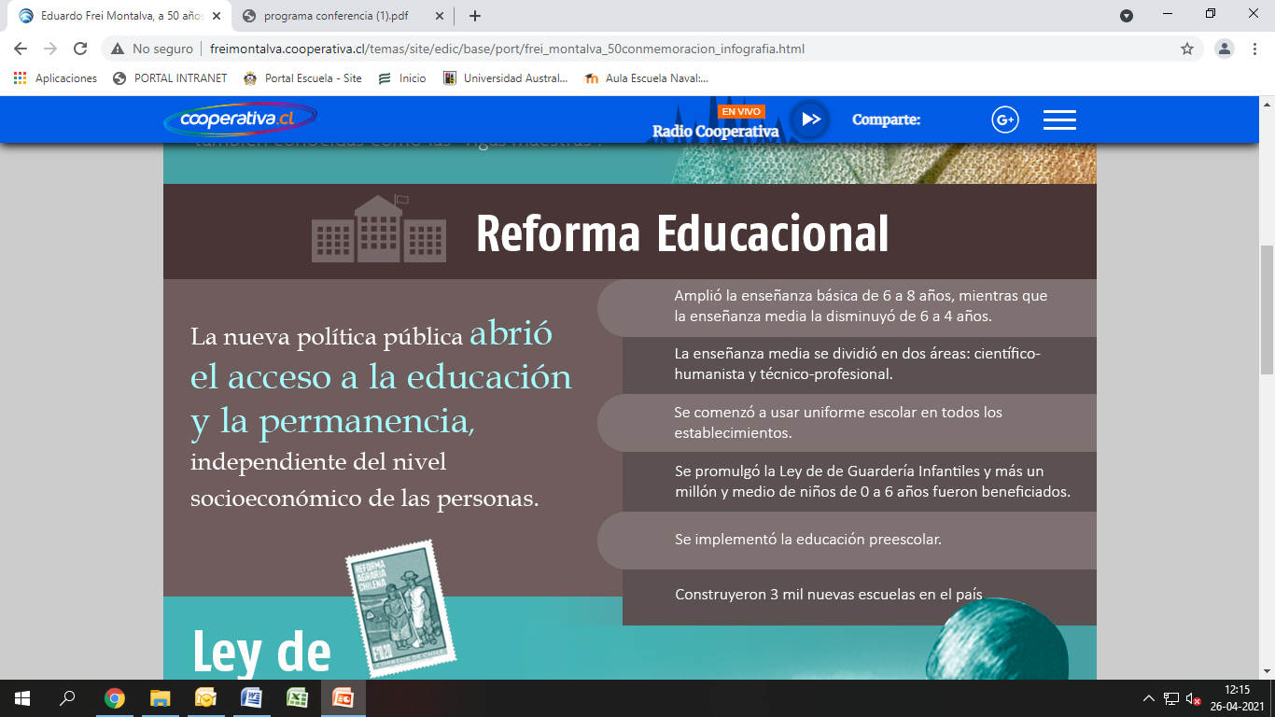

Slide 24
SOLIDADIDAD Y JUSTICIA SOCIAL
“PROMOCIÓN POPULAR" (Ley 16.880):
  OBJETIVO: crear organizaciones de base capaces de enfrentar los problemas con lo que se pretendía mejorar las condiciones de vida de los sectores marginales.
Los cambios se realizarían desde la comunidad misma, impulsando el sindicalismo y la educación.
Creó la Consejería Nacional de Promoción Popular que, contra el deseo de Frei Montalva no pudo ser ministerio, aunque tuvo tanta importancia como si lo hubiese sido.

Slide 25
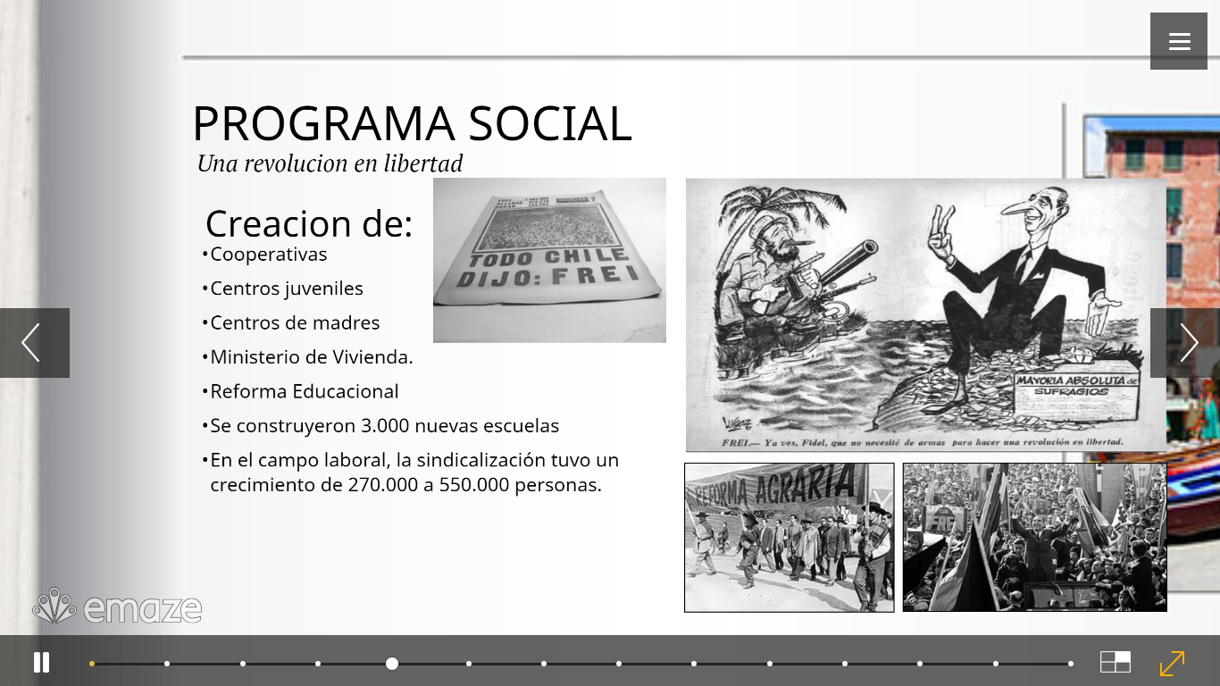
ó

Slide 26

Participación Política
Ley N° 17.284 Reforma Constitucional:
Rebaja de edad para votar a 18 años.
Otorga derecho a voto a los analfabetos.

Slide 27
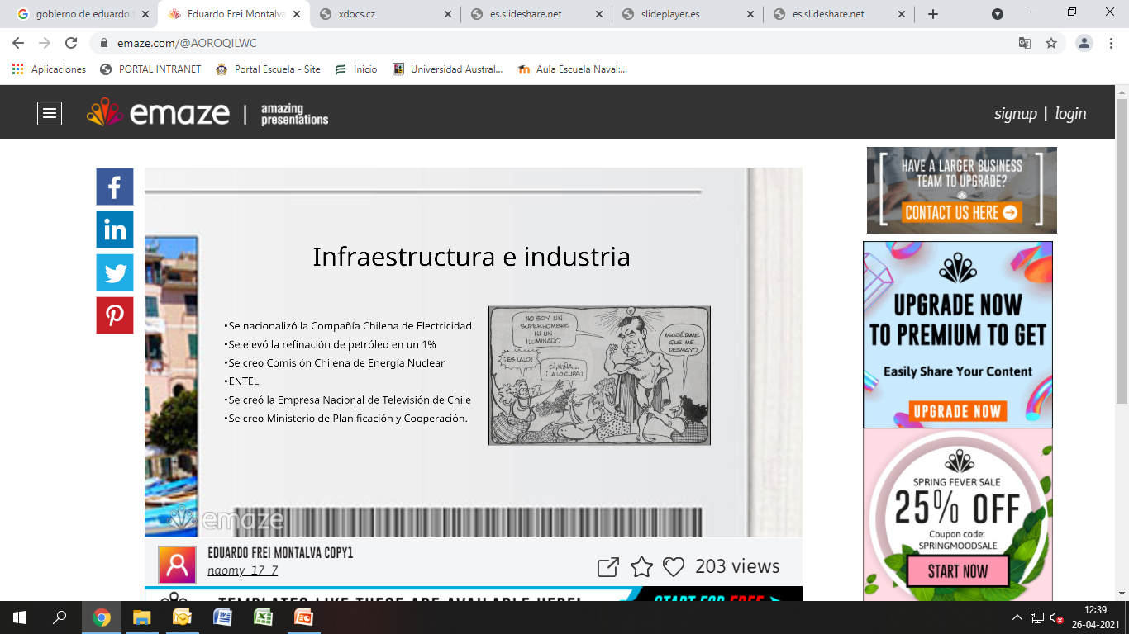

Slide 28
Política Exterior
Definición límites 1966: zona de Palena, con arbitraje de S.M. Británica.
Viajes: Frei M. visitó países América y Europa.
Visitas:
  Francia, Charles de Gaulle.
  Inglaterra, la Reina Isabel II.
Relaciones diplomáticas:
  Reanudaron con la URSS, rotas desde el Gobierno de G. González Videla.

Slide 29
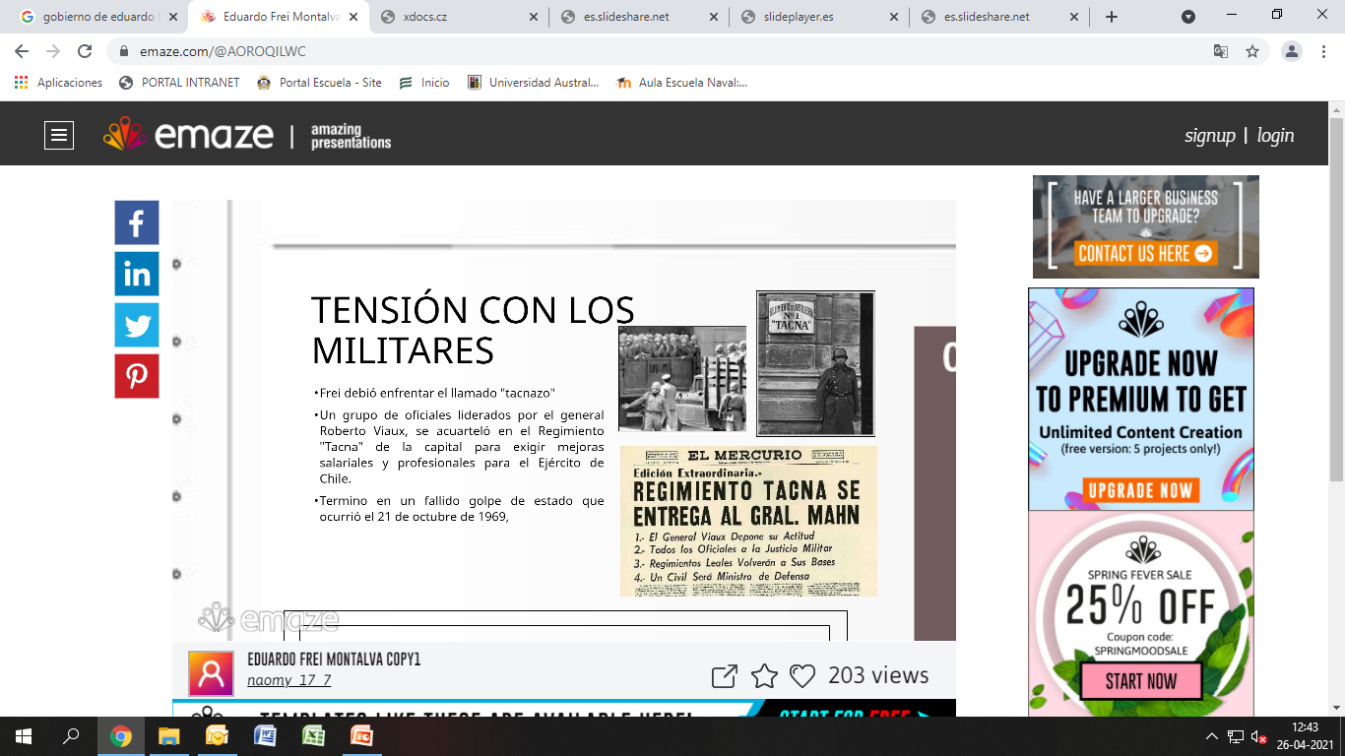

Slide 30
Crisis Política, El “Tacnazo” 1969
General Roberto Viaux Marambio, encabeza un intento de sublevación militar, debido a los bajos sueldos que reciben los militares.
Auto acuartelamiento en el Regimiento Tacna.
Exige la renuncia del:
  Ministro de Defensa: Tulio Marambio.
  Comandante en Jefe: Sergio Castillo.
El gobierno del presidente Frei M.:
  Clausura la legislatura extraordinaria.
  Decreta estado de sitio.
Luego de 20 horas de rebelión y de 7 horas de negociaciones:
  Gral. Viaux entregó el control del regimiento al general Alfredo Mahn.
  Todas las fuerzas de su mando quedan arrestadas y a Justicia Militar.
  El Ministro de Defensa y el Comandante en Jefe, renunciaron.
  La Comandancia fue asumida por el General René Scheneider Chereau.

Slide 31
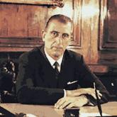
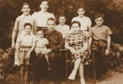
E. FREI M. JUNTO A SU FAMILIA

Slide 32
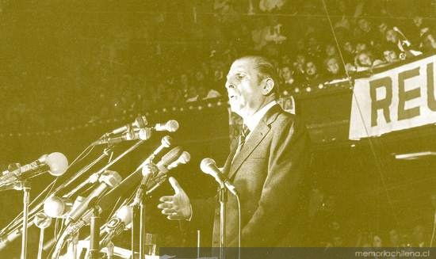
E. FREI EN DISCURSO A LA PATRIA JOVEN
FUENTE: http://www.fundacionfrei.cl/html/galeria/2.jpg

Slide 33
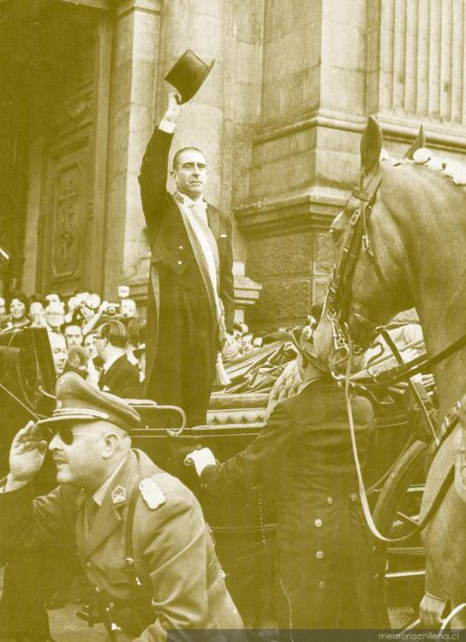
FREI MONTALVA RECIEN ELEGIDO PRESIDENTE

Slide 34
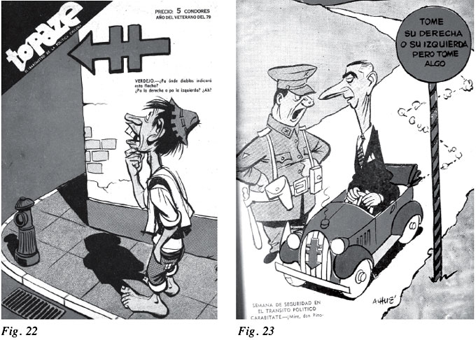
Desde las páginas de Topaze, se conminaba a la Falange y luego a la D.C. a asumir una postura, puesto que la indecisión resultaba agotadora.
FUENTE: http://www.scielo.cl/scielo.php?pid=S0717-71942007000200001&script=sci_arttext

Slide 35
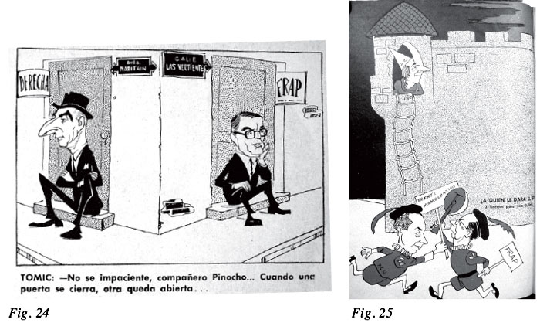
Eduardo Frei y Radomiro Tomic hacían guardia a las puertas de la "Derecha" y el "FRAP", dando a entender que el partido DC estaba dispuesto a pactar con ambos
FUENTE: http://www.scielo.cl/scielo.php?pid=S0717-71942007000200001&script=sci_arttext

Slide 36
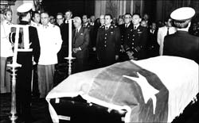
Velatorio de Eduardo Frei Montalva
22 de enero de 1982
(Archivo La Nación - Chile)

Slide 37
Muerte de Frei Montalva
Frei murió 22/1/1982 en la Clínica Santa María:
  operado de una hernia al hiato, y de una severa infección
Tesis familiar:
  sólo un agente externo (tóxico) puede explicar el rápido deterioro de su salud y la ineficacia de los antibióticos.
Dos informes del Departamento de Medicina Legal de la Universidad de Chile, concluyeron:
  presencia de toxinas: gas mostaza y talio.
El ministro Madrid notificó a 6 personas por los delitos de homicidio.
Los procesados fueron:
  Luis Becerra, ex chofer de Frei Montalva.
  H. Rosenberg y S. González, patólogos encargados autopsia.
  Patricio Silva y Pedro Valdivia, médicos.
  R. Lillo, ex DINA y CNI.

Slide 38
BIBLIOGRAFÍA
Bravo, L. (1978). Régimen de Gobierno y Partidos Políticos en Chile (1924-1973). Santiago de Chile: Jurídica de Chile.
BCN. (s/d). “Biografía de E. Frei M”. Disponible en: http://biografias.bcn.cl/pags/biografias/detalle_par.php?id=577
Memoria Chilena. (s/d). “E. Frei M”. Disponible en: http://www.memoriachilena.cl/temas/index.asp?id_ut=lareformaagraria(1962-1973)
Ramírez, B. (2019). Apunte de Estudio: Análisis de la Realidad Nacional. Valparaíso de Chile: Escuela Naval Arturo Prat.

